Slide 1

ALGORÍTMICA
Capítulo 1: La Eficiencia de los Algoritmos
Tema 2: Tiempo de ejecución. Notaciones para la eficiencia de los algoritmos
La eficiencia de los algoritmos. Métodos para evaluar la eficiencia. Notaciones O y Ω
La notacion asintotica de Brassard y Bratley
Análisis teórico del tiempo de ejecución de un algoritmo
Análisis práctico del tiempo de ejecución de un algoritmo
Análisis de programas con llamadas a procedimientos
Análisis de procedimientos recursivos
Algunos ejemplos prácticos

Slide 2
La eficiencia de los algoritmos
¿En que unidad habrá que expresar la eficiencia de un algoritmo?.
Independientemente de cual sea la medida que nos la evalúe, hay tres métodos de calcularla:
a) El enfoque empírico (o a posteriori), es dependiente del agente tecnológico usado.
b) El enfoque teórico (o a priori), no depende del agente tecnológico empleado, sino en cálculos matemáticos.
c) El enfoque híbrido, la forma de la función que describe la eficiencia del algoritmo se determina teóricamente, y entonces cualquier parámetro numérico que se necesite se determina empíricamente sobre un programa y una máquina particulares.

Slide 3
La eficiencia de los algoritmos
la selección de la unidad para medir la eficiencia de los algoritmos la vamos a encontrar a partir del denominado Principio de Invariancia:
Dos implementaciones diferentes de un mismo algoritmo no difieren en eficiencia mas que, a lo sumo, en una constante multiplicativa.
Si 2 implementaciones consumen t₁(n) y t₂ (n) unidades de tiempo, respectivamente, en resolver un caso de tamaño n, entonces siempre existe una constante positiva c tal que t₁(n) ≤ ct₂(n), siempre que n sea suficientemente grande.
Este Principio es independiente del agente tecnológico usado:
  Un cambio de máquina puede permitirnos resolver un problema 10 o 100 veces mas rápidamente, pero solo un cambio de algoritmo nos dará una mejora de cara al aumento del tamaño de los casos.

Slide 4
La eficiencia de los algoritmos
Parece por tanto oportuno referirnos a la eficiencia teórica de un algoritmo en términos de tiempo.
Algo que conocemos de antemano es el denominado Tiempo de Ejecución de un programa, que depende de,
  a) El input del programa
  b) La calidad del código que genera el compilador que se use para la creación del programa,
  c) La naturaleza y velocidad de las instrucciones en la m´squina que se este empleando para ejecutar el programa,
  d) La complejidad en tiempo del algoritmo que subyace en el programa.
El tiempo de ejecución no depende directamente del input, sino del tamaño de este
T(n) notará el tiempo de ejecución de un programa para un input de tamaño n, y también el del algoritmo en el que se basa.

Slide 5
La eficiencia de los algoritmos
No habrá unidad para expresar el tiempo de ejecución de un algoritmo. Usaremos una constante para acumular en ella todos los factores relativos a los aspectos tecnológicos.
Diremos que un algoritmo consume un tiempo de orden t(n), si existe una constante positiva c y una implementación del algoritmo capaz de resolver cualquier caso del problema en un tiempo acotado superiormente por ct(n) segundos, donde n es el tamaño del caso considerado.
El uso de segundos es mas que arbitrario, ya que solo necesitamos cambiar la constante (oculta) para expresar el tiempo en días o años.

Slide 6
La eficiencia de los algoritmos
Sean dos algoritmos cuyas implementaciones, consumen n² días y n³ segundos para resolver un caso de tamaño n.
Solo en casos que requieran mas de 20 millones de años para resolverlos, es donde el algoritmo cuadrático puede ser mas rápido que el algoritmo cúbico.
El primero es asintóticamente mejor que el segundo: su eficiencia teórica es mejor en todos los casos grandes
Desde un punto de vista práctico el alto valor que tiene la constante oculta recomienda el empleo del cúbico.

Slide 7
Notación Asintótica O, Ω y Θ
Para poder comparar los algoritmos empleando los tiempos de ejecución, y las constantes ocultas, se emplea la denominada notación asintótica
La notación asintótica sirve para comparar funciones.
Es útil para el cálculo de la eficiencia teórica de los algoritmos, es decir para calcular el tiempo que consume una implementación de un algoritmo.

Slide 8
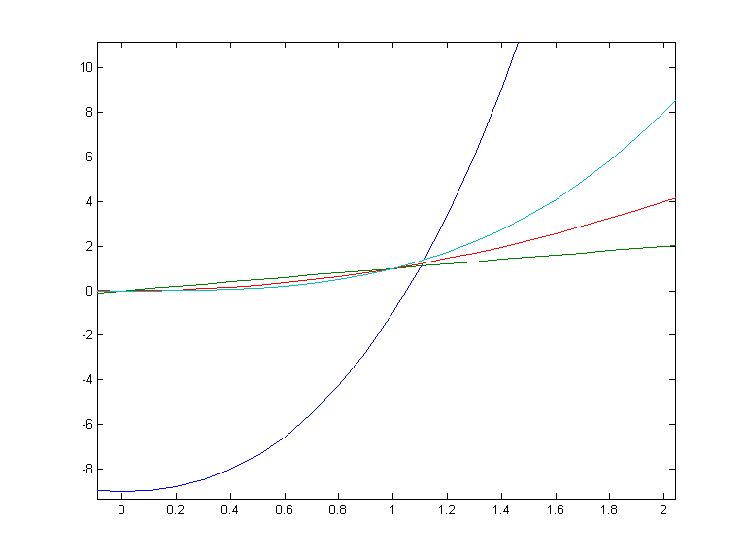
Notación Asintótica O, Ω y Θ
La notación asintótica captura la conducta de las funciones para valores grandes de x.
P. ej., el término dominante de 3x ³+5x ² –9 es x ³.
Para x pequeños no está claro por que x ³ domina mas que x² o incluso que x; pero conforme aumenta x , los otros términos se hacen insignificantes y solo x³ es relevante
y = 3x ³+5x ² –9
y = x ³
y = x ²
y = x

Slide 9
Definición Formal para O
Intuitivamente una función f (n) está asintóticamente dominada por g(n) si cuando multiplicamos g(n) por alguna constante lo que se obtiene es realmente mayor que f(n) para los valores grandes de n.
Formalmente:
Sean f y g funciones definidas de N en R_{≥0}. Se dice que f es de orden g, que se nota O(g(n)), si existen dos constantes positivas C y k tales que
∀n ≥ k, f (n) ≤ C ⋅ g (n)
es decir, pasado k, f es menor o igual que un múltiplo de g.

Slide 10
Confusiones usuales
Es verdad que 3x ³ + 5x ² – 9 = O (x³) como demostraremos, pero también es verdad que:
  3x ³ + 5x ² – 9 = O (x ⁴)
  x ³ = O (3x ³ + 5x ² – 9)
  sen(x) = O (x⁴)
El uso de la notación O en Algorítmica supone mencionar solo el término mas dominante.
“El tiempo de ejecucion es O (x^{2.5})”
Matemáticamente la notación O tiene mas aplicaciones (comparación de funciones)

Slide 11
Ejemplo de notación O
Probar que 3n³ + 5n² – 9 = O (n³).
A partir de la experiencia de la gráfica que vimos, basta que tomemos C = 5.
Veamos para que valor de k se verifica
3n³ + 5n² – 9 ≤ 5n³ para n > k:
Ha de verificarse: 5n² ≤ 2n³ + 9
¿A partir de que k se verifica 5n² ≤ n³ ?
¡k = 5 !
Asi para n > 5, 5n² ≤ n³ ≤ 2n³ + 9
Solución: C = 5, k = 5 (no única!)
Notes:
As was mentioned in class by a student, there is a simpler proof:
For x > 1, 3x ³ + 5x ² – 9 < 5x ³ + 5x ² < 5x ³ + 5x ³ = 10x ³
Therefore let C=10 and k=1 in the definition of big-O to complete the proof

Slide 12
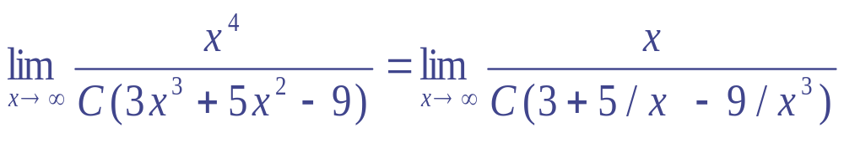
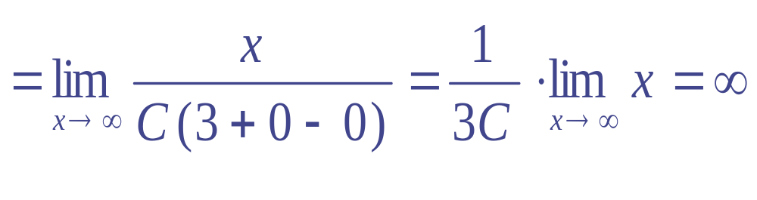
Un ejemplo negativo de O
x ⁴ ≠ O (3x³ + 5x² – 9) :
Probar que no pueden existir constantes C, k tales que pasado k, siempre se verifique que C (3x³ + 5x² – 9) ≥ x⁴ .
Esto es fácil de ver con límites:
Asi que no hay problema con C porque x⁴ siempre es mayor que C (3x³ + 5x² – 9)

Slide 13
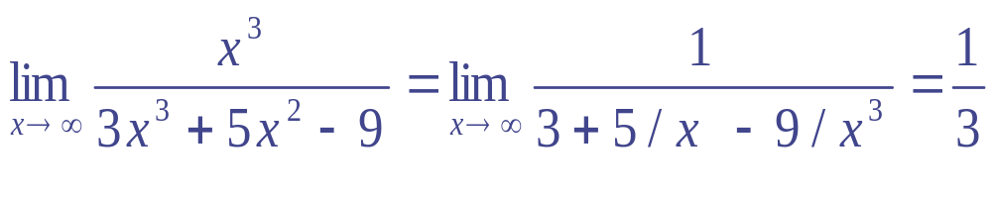
La notación O y los limites
Los límites puede ayudar a demostrar relaciones en notación O:
LEMA: Si existe el límite cuando n→∞ de |f(n)/g (n)| (no es infinito) entonces f(n) = O(g(n)).
Ejemplo: 3n³ + 5n² – 9 = O (n³).

Slide 14
Notaciones Ω y Θ
Ω es exactamente lo contrario de O:
f (n) = Ω(g(n)) ←→ g(n) = O(f(n))
DEF: Sean f y g funciones definidas de N en R_{≥0}. Se dice que f es Ω(g(n)) si existen dos constantes positivas C y k tales que
∀ n ≥ k, f (n) ≥ C ⋅ g (n)
Asi Ω dice que asintóticamente f(n) domina a g(n)

Slide 15
Notaciones Ω y Θ
Θ, que se conoce como el “orden exacto”, establece que cada función domina a la otra, de modo que son asintóticamente equivalentes, es decir
f (n ) = Θ(g (n ))
←→
f (n) = O (g(n)) ∧ f (n) = Ω(g (n))
Sinónimo de f = Θ(g), es “f es de orden exacto g”

Slide 16
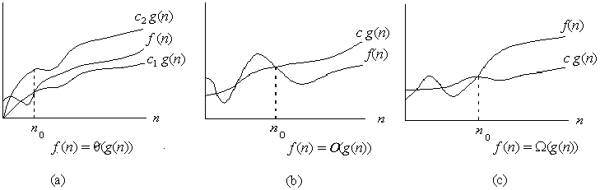
Ejemplos gráficos

Slide 17
La dictadura de la Tasa de Crecimiento
Si un algoritmo tiene un tiempo de ejecución O(f(n)), a f(n) se le llama Tasa de Crecimiento.
Suponemos que los algoritmos podemos evaluarlos comparando sus tiempos de ejecución, despreciando sus constantes de proporcionalidad.
Asi, un algoritmo con tiempo de ejecución O(n²) es mejor que uno con tiempo de ejecución O(n³).
Es posible que a la hora de las implementaciones, con una combinación especial compilador-maquina, el primer algoritmo consuma 100n² milisg., y el segundo 5n³ milisg, entonces ¿no podría ser mejor el algoritmo cúbico que el cuadrático?.

Slide 18
La dictadura de la Tasa de Crecimiento
La respuesta está en función del tamaño de los inputs que se esperan procesar.
Para inputs de tamaños n < 20, el algoritmo cúbico será mas rápido que el cuadrático.
Si el algoritmo se va a usar con inputs de gran tamaño, realmente podríamos preferir el programa cúbico. Pero cuando n se hace grande, la razón de los tiempos de ejecución, 5n³ /100n² = n/20, se hace arbitrariamente grande.
Así cuando el tamaño del input aumenta, el algoritmo cúbico tardará mas que el cuadrático.
¡Ojo! que puede haber funciones incomparables

Slide 19
Una reflexión
La notación O funciona bien en general, pero en la práctica no siempre actúa correctamente.
Consideremos las tasas n⁶ vs. 1000n^{5.9}. Asintóticamente, la segunda es mejor
A esto se le suele dar mucho crédito en las revistas científicas.
Ahora bien...

Slide 20
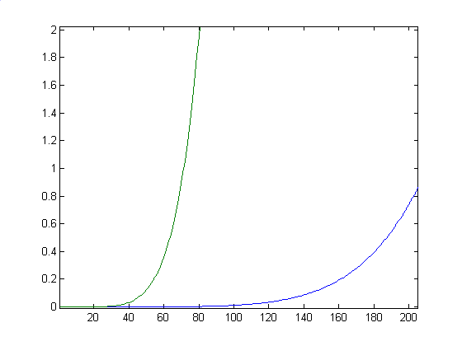
Una reflexión
Tiempo de Ejecucion en días
T(n) =
1000n ^{5.9}
Suponemos que cada operación tarda
un nano-sg, el computador va a 1 GHz
T(n) = n ⁶
n, Tamaño del Input

Slide 21
Una reflexión
1000n^{5.9} solo iguala a n⁶ cuando
1000n^{5.9} = n⁶
1000= n^{0.1}
n = 1000¹⁰ = 10³⁰ operaciones
= 10³⁰/10⁹ = 10²¹ segundos ≈ 10²¹/(3x10⁷) ≈ 3x10¹³ años
≈ 3x10¹³/(2x10¹⁰)
≈ 1500 veces el tiempo de vida estimado del universo!

Slide 22
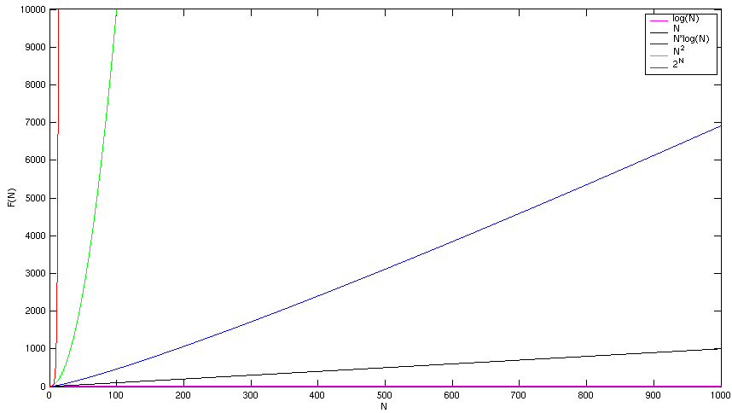
Diferencias entre tasas

Slide 23
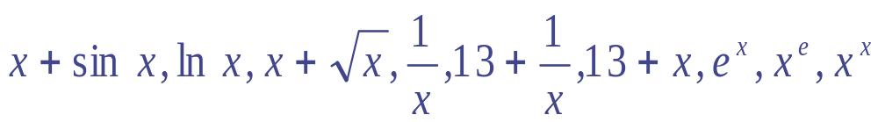
Ejemplos
Ordenar las siguientes tasas de crecimiento de menor a mayor, y agrupar todas las funciones que son respectivamente Θ unas de otras:

Slide 24
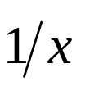
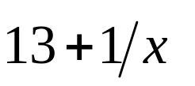

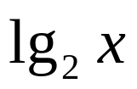
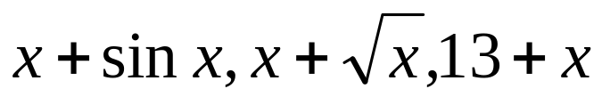

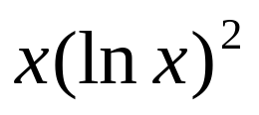

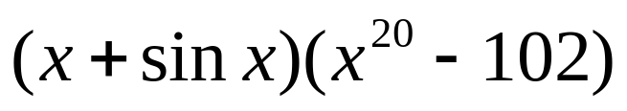


Ejemplos
1.
2.
3. , (cambiando de base)
4.
5.
6.
7.
8.
9.
10.

Slide 25
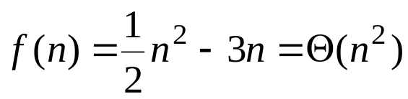
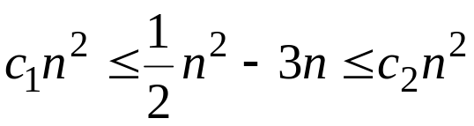
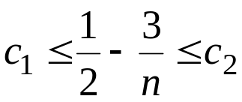
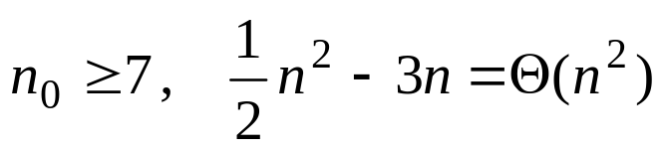
Ejemplos
Demostrar que
Debemos encontrar c₁ y c₂ tales que
Dividiendo ambos miembros por n² tenemos
Para

Slide 26
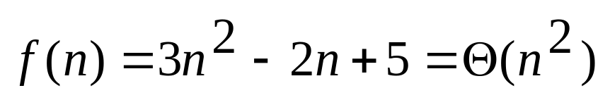
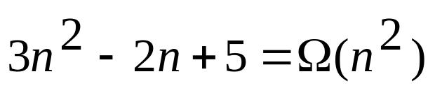
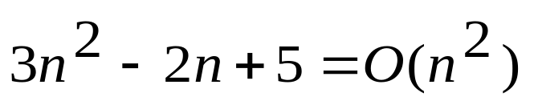
Ejemplos
Ya que :

Slide 27
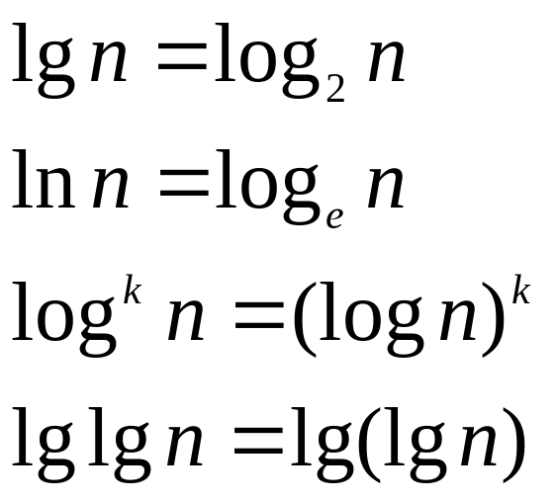
Otras notaciones estándar
Logaritmos:

Slide 28
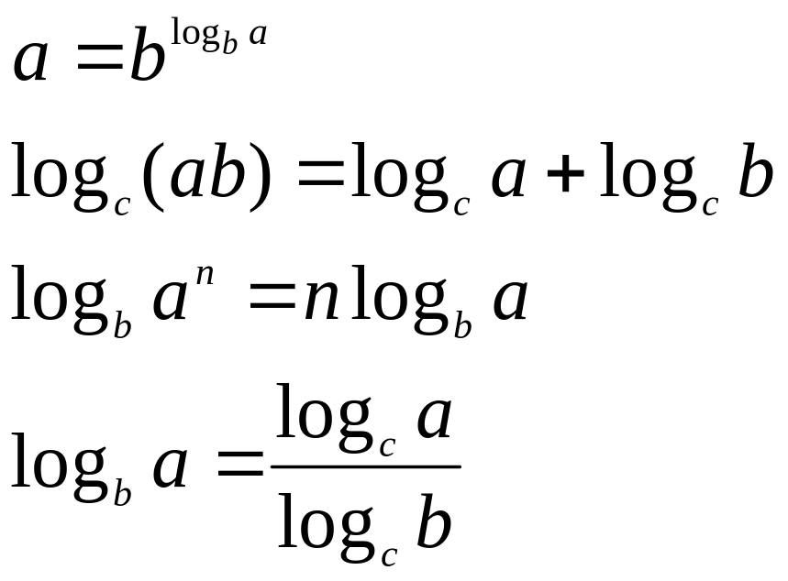
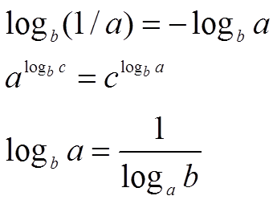
Otras notaciones estándar
Logaritmos:
Para cualesquiera números reales a>0, b>0, c>0 y n

Slide 29

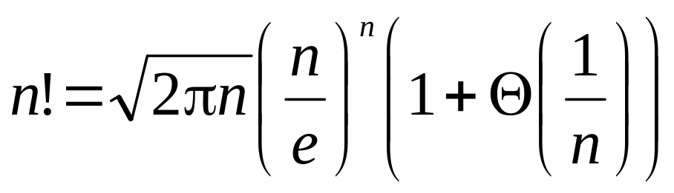
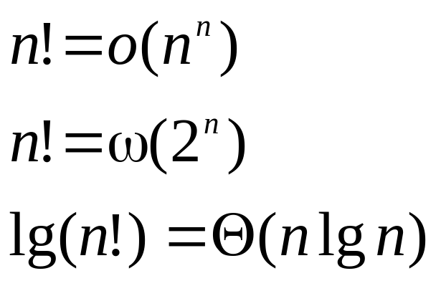
Otras notaciones estándar
Factoriales
Para la Aproximación de Stirling:

Slide 30
Notación asintótica minúscula
Una función f(n) es o(g(n)) si existen constantes positivas c y n₀ tales que
f(n) < c g(n) ∀ n ≥ n₀
Una función f(n) es ω(g(n)) si existen constantes positivas c y n₀ tales que
c g(n) < f(n) ∀ n ≥ n₀
Intuitivamente,
  o() es como <
  O() es como ≤
  ω() es como >
  Ω() es como ≥
  Θ() es como =

Slide 31
Notacion asintotica de Brassard y Bratley
Sea f:N →R* una función arbitraria. Definimos,
O(f(n)) = {t:N →R* /∃c∈R⁺, ∃n₀∈N: ∀n≥n₀ ⇒ t(n) ≤ cf(n)} Ω(f(n)) = {t:N →R* /∃c∈R⁺, ∃n₀∈N: ∀n≥n₀ ⇒ t(n) ≥ cf(n)}
Θ(f(n)) = O(f(n)) ∩ Ω(f(n))
La condición ∃n₀∈N: ∀n≥n₀ puede evitarse (?)
Probar para funciones arbitrarias f y g: N →R* que,
a) O(f(n)) = O(g(n)) ssi f(n) ∈ O(g(n)) y g(n) ∈ O(f(n))
b) O(f(n)) ⊂ O(g(n)) ssi f(n) ∈ O(g(n)) y g(n) ∉ O(f(n))
c) f(n) ∈ O(g(n)) si y solo si g(n)∈ Ω(f(n)

Slide 32
Notacion asintotica de Brassard y Bratley
Caso de diversos parámetros
Sea f:N →R* una función arbitraria. Definimos,
O(f(m,n)) = {t: N×N →R* / ∃c∈R⁺, ∃m₀,n₀ ∈N:
∀m ≥ m₀ ∀n ≥ n₀ ⇒ t(m,n) ≤ cf(m,n)}
¿Puede eliminarse ahora que
∃m₀,n₀ ∈N: m ≥ m₀ ∀n ≥ n₀ ?
Notación asintótica condicional
O(f(n)/P(n)) = {t:N →R* / ∃c∈R⁺, ∃n₀ ∈N: ∀n ≥ n₀ P ⇒ t(n) ≤ cf(n)}
donde P es un predicado booleano

Slide 33
Excepciones (1)
Si un algoritmo se va a usar solo unas pocas veces, el costo de escribir el programa y corregirlo domina todos los demás, por lo que su tiempo de ejecución raramente afecta al costo total. En tal caso lo mejor es escoger aquel algoritmo que se mas fácil de implementar.
Si un programa va a funcionar solo con inputs pequeños, la tasa de crecimiento del tiempo de ejecución puede que sea menos importante que la constante oculta.

Slide 34
Excepciones (2)
Un algoritmo complicado, pero eficiente, puede no ser deseable debido a que una persona distinta de quien lo escribió, podría tener que mantenerlo mas adelante.
En el caso de algoritmos numéricos, la exactitud y la estabilidad son tan importantes, o mas, que la eficiencia.
Si solo hay un algoritmo para resolver un problema, la cuestión de la eficiencia no tiene demasiado interés.

Slide 35
Cálculo de la Eficiencia: Reglas teóricas
Supongamos, en primer lugar, que T¹ (n) y T² (n) son los tiempos de ejecución de dos segmentos de programa, P¹ y P², que T¹ (n) es O(f(n)) y T² (n) es O(g(n)). Entonces el tiempo de ejecución de P¹ seguido de P², es decir T¹(n) + T²(n), es O(max(f(n), g(n))).
Por la propia definición se tiene
∃c₁,c₂∈ R, ∃n₁,n₂∈N: ∀n≥ n₁ ⇒ T¹(n) ≤ c₁f(n),
∀n≥ n₂ ⇒ T²(n) ≤ c₂ g(n)
Sea n₀ = max(n₁ , n₂). Si n ≥ n₀, entonces
T¹(n) + T²(n) ≤ c₁f(n) + c₂g(n)
luego,
∀n≥ n₀ ⇒ T¹ (n) + T² (n) ≤ (c₁ + c₂)Max(f(n), g(n))

Slide 36
Cálculo de la Eficiencia: Reglas teóricas
Si T¹ (n) y T² (n) son los tiempos de ejecución de dos segmentos de programa, P¹ y P² , T¹ (n) es O(f(n)) y T² (n) es O(g(n)), entonces T¹(n)⋅T²(n) es
O(f(n)⋅g(n))
La demostración es trivial sin mas que considerar el producto de las constantes.
De esta regla se deduce que O(cf(n)) es lo mismo que O(f(n)) si c es una constante positiva, así que por ejemplo O(n²/2) es lo mismo que O(n²).

Slide 37
Cálculo de la Eficiencia: Reglas teóricas
Cualquier polinomio es Θ de su mayor termino
  EG: x ⁴/100000 + 3x ³ + 5x ² – 9 = Θ(x ⁴)
La suma de dos funciones es O de la mayor
  EG: x ⁴ ln(x ) + x ⁵ = O (x ⁵)
Las constantes no nulas son irrelevantes:
  EG: 17x ⁴ ln(x ) = O (x ⁴ ln(x ))
El producto de dos funciones es O del producto
  EG: x ⁴ ln(x ) • x ⁵ = O (x ⁹ • ln(x ) )

Slide 38
Cálculo de la Eficiencia: Reglas prácticas
Caso de procedimientos no recursivos,
  analizamos aquellos procedimientos que no llaman a ningún otro procedimiento,
  entonces evaluamos los tiempos de ejecución de los procedimientos que llaman a otros procedimientos cuyos tiempos de ejecución ya han sido determinados.
  procedemos de esta forma hasta que hayamos evaluado los tiempos de ejecución de todos los procedimientos.

Slide 39
Cálculo de la Eficiencia: Reglas prácticas
Caso de funciones
las llamadas a funciones suelen aparecer en asignaciones o en condiciones, y además puede haber varias en una sentencia de asignación o en una condición.
Para una sentencia de asignación o de escritura que contenga una o mas llamadas a funciones, tomaremos como cota superior del tiempo de ejecución la suma de las cotas de los tiempos de ejecución de cada llamada a funciones.

Slide 40
Cálculo de la Eficiencia: Reglas prácticas
Análisis de procedimientos recursivos
Requiere que asociemos con cada procedimiento P en el programa, un tiempo de ejecución desconocido T^{P}(n) que define el tiempo de ejecución de P en función de n, tamaño del argumento de P.
Entonces establecemos una definición inductiva, llamada una relación de recurrencia, para T^{P}(n), que relaciona T^{P}(n) con una función de la forma T^{Q}(k) de los otros procedimientos Q en el programa y los tamaños de sus argumentos k.
Si P es directamente recursivo, entonces la mayoría de los Q serán el mismo P.

Slide 41
Cálculo de la Eficiencia: Reglas prácticas
Análisis de procedimientos recursivos
Cuando se sabe como se lleva a cabo la recursión en función del tamaño de los casos que se van resolviendo, podemos considerar dos casos:
El tamaño del argumento es lo suficientemente pequeño como para que P no haga llamadas recursivas. Este caso corresponde a la base de una definición inductiva sobre T^{P}(n).
El tamaño del argumento es lo suficientemente grande como para que las llamadas recursivas puedan hacerse (con argumentos menores). Este caso se corresponde a la etapa inductiva de la definición de T^{P}(n).

Slide 42
Cálculo de la Eficiencia: Reglas prácticas
Análisis de procedimientos recursivos
Ejemplo:
Funcion Factorial (n: integer)
Begin
If n < = 1 Then
Fact := 1
Else
Fact := n x Fact (n-1)
End
Base: T(1) = O(1)
Induccion: T(n) = O(1) + T(n-1), n > 1

Slide 43
Cálculo de la Eficiencia: Reglas prácticas
T(1) = O(1)
T(n) = O(1) + T(n-1), n > 1
T(n) = d, n ≤ 1
T(n) = c + T(n-1), n > 1
⇔
Para n > 2, como T(n-1) = c + T(n-2), podemos expandir T(n) para obtener,
T(n) = 2c + T(n-2), si n > 2
Volviendo a expandir T(n-2), T(n) = 3c + T(n-3), si n > 3
y así sucesivamente. En general
T(n) = ic + T(n-i), si n > i
y finalmente cuando i = n-1, T(n) = c(n-1) + T(1) = c(n-1) + d
De donde concluimos que T(n) es O(n).

Slide 44
Cálculo de la Eficiencia: Reglas prácticas
Análisis de procedimientos recursivos
Ejemplo
Funcion Ejemplo (L: lista; n: integer): Lista
L₁,L₂ : Lista
Begin
If n = 1
Then Return (L)
Else begin
Partir L en dos mitades L₁,L₂ de longitudes n/2
Return (Ejem(Ejemplo(L₁,n/2), Ejemplo(L₂,n/2)))
end
End
T(n) = c₁ si n = 1
T(n) = 2T(n/2) +c₂n si n > 1

Slide 45
Cálculo de la Eficiencia: Reglas prácticas
Análisis de procedimientos recursivos
Ejemplo
T(n) = c₁ si n = 1
T(n) = 2T(n/2) +c₂n si n > 1
La expansión de la ecuación no es posible
Solo puede aplicarse cuando n es par (Brassard-Bratley)
Siempre podemos suponer que T(n) esta entre T(2^{i} ) y T(2^{i+1}) si n se encuentra entre 2^{i} y 2^{i+1}.
Podríamos sustituir el termino 2T(n/2) por
T((n+1)/2) + T((n-1)/2) para n > 1 impares.
Solo si necesitamos conocer la solución exacta

Slide 46
Ejemplos prácticos: ordenación
Algoritmos elementales: Inserción, Selección, ... O(n²)
Otros (Quicksort, heapsort, ...) O(nlogn)
N pequeño: diferencia inapreciable.
Quicksort es ya casi el doble de rápido que el de inserción para n = 50 y el triple de rápido para n = 100
Para n = 1000, inserción consume mas de tres segundos, y quicksort menos de un quinto de segundo.
Para n = 5000, inserción necesita minuto y medio en promedio, y quicksort poco mas de un segundo.
En 30 segundos, quicksort puede manejar 100.000 elementos; se estima que el de inserción podría consumir nueve horas y media para finalizar la misma tarea.

Slide 47
Ejemplos: Enteros grandes
Algoritmo clásico: O(mn)
Algoritmo de multiplicación a la rusa: O(mn)
Otros son O(nm^{log(3/2)}), o aproximadamente O(nm^{0.59}), donde n es el tamaño del mayor operando y m es el tamaño del menor.
Si ambos operandos son de tamaño n, el algoritmo consume un tiempo en el orden de n^{1.59}, que es preferible al tiempo cuadrático consumido por el algoritmo clásico.
La diferencia es menos espectacular que antes

Slide 48
Ejemplos: Determinantes
M = (a_{ij}), i = 1,...n; j = 1,...,n
El determinante de M, det(M), se define recursivamente: Si M[i,j] nota la submatriz (n-1)x(n-1) obtenida de la M eliminando la i-esima fila y la j-esima columna, entonces
det(M) = Σ_{i=1..n} (-1)^{j+1}a_{ij} det(M[1,j])
si n = 1, el determinante se define por det(M) = a₁₁.
Algoritmo recursivo O(n!), Algoritmo de Gauss-Jordan O(n³)
El algoritmo de Gauss-Jordan encuentra el determinante de una matriz 10x10 en 1/100 segundos; alrededor de 5.5 segundos con una matriz 100x100
El algoritmo recursivo consume un tiempo proporcional a mas de 20 seg. con una matriz 5x5 y a 10 minutos con una 10x10. Se estima que consumiría mas de 10 millones de años para una matriz 20x20
El algoritmo de Gauss-Jordan tardaría 1/20 de segundo

Slide 49
Ejemplos: Calculo del m.c.d.
El tiempo consumido por este algoritmo es proporcional a la diferencia entre el menor de los dos argumentos y su máximo común divisor. Cuando m y n son de tamaño similar y primos entre si, toma por tanto un tiempo lineal (n).
funcion mcd(m,n),
i = min(m,n) +1
repetir i = i - 1 hasta que i divide tanto a m como a n exactamente
devolver i
Como las operaciones aritméticas son de costo unitario, este algoritmo consume un tiempo en el orden del logaritmo de sus argumentos, aun en el peor de los casos, por lo que es mucho mas rápido que el precedente
funcion Euclides (m,n)
mientras m > 0 hacer
t = m
m = n mod m
n := t
devolver n

Slide 50
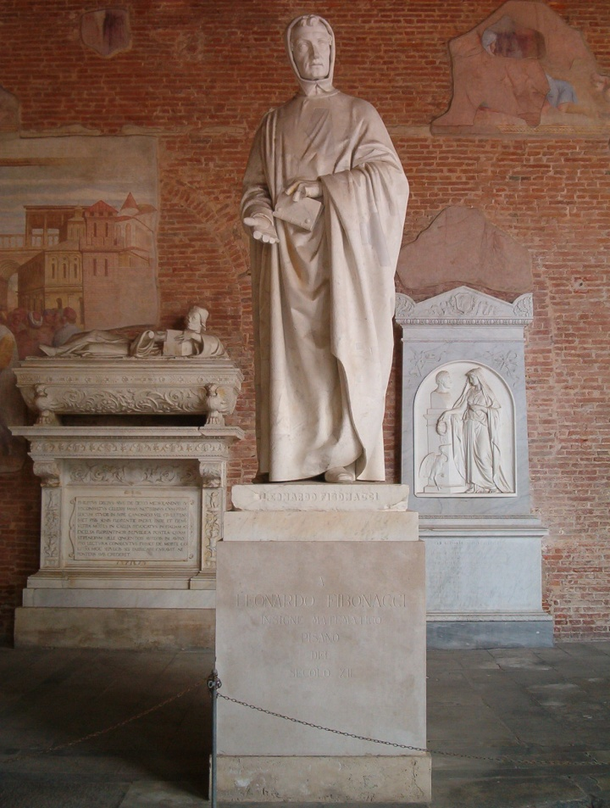
Ejemplos: Sucesión de Fibonacci
f ₀ = 0; f₁ = 1, f_{n} = f_{n-1} + f_{n-2} , n≥ 2
los primeros 10 términos son 0, 1, 1, 2, 3, 5, 8, 13, 21, 34.
Leonardo Pisano es más conocido por su apodo Fibonacci. Nació en Pisa, pero fue educado en África del Norte donde su padre ocupaba un puesto diplomático.
La sucesión de Fibonacci posee una gran variedad de propiedades y curiosidades.
El cálculo del término n-ésimo de esa sucesión siempre ha sido un test para los algoritmos.

Slide 51
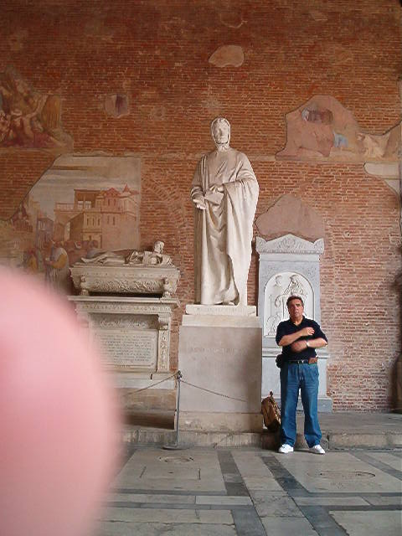
Ejemplos: Sucesión de Fibonacci
De Moivre probó la siguiente formula,
f_{n} = (1/5)^{1/2} [φ^{n} - (-φ)^{-n}]
donde φ = (1 + 5^{1/2})/2 es la razón áurea.
Como φ⁻¹ < 1, el término (-φ)^{-n} puede despreciarse cuando n es grande, lo que significa que el valor de f_{n} es O(φ^{n})
Pero esta formula es de poca ayuda para el cálculo exacto de f_{n}
¿Por qué?

Slide 52
Ejemplos: Sucesión de Fibonacci
funcion fib1 (n)
if n < 2 then return n
else return fib1(n-1) + fib1(n-2)
t₁(n) = φ^{n -20} segundos
function fib2(n)
i := 1; j := 0
for k := 1 to n do j := i + j; i := j - i
return j
t₂(n) = 15n microsgs
t₃(n) = (1/4)logn miliseg.
function fib3(n)
i := 1; j := 0; k := 0; h := 1
while n > 0 do
if n es impar then t := jh; j := ih +jk + t; i := ik + t
t := h ; h := 2kh + t; k := k + t; n := n div 2
return j

Slide 53
Ejemplos: Algoritmos de Fuerza Bruta
La Fuerza Bruta es una enfoque directo para resolver un problema, que se basa exclusivamente en el planteamiento del problema y en las definiciones y conceptos que intervienen en el mismo.
No recurre a algoritmos, métodos, procedimientos o técnicas que no vayan incorporadas en el problema en sí mismo.
Ejemplos
  Cálculo de a^{n} (a > 0, n enteor no negativo)
  Cálculo de n!
  Multiplicación (estándar) de matrices
  Búsqueda de valores claves en una lista

Slide 54
Fuerza Bruta y ordenación
Algunos algoritmos simples de ordenación donde se aplica:
  Búsqueda Secuencial O(n)
  Ordenación por Burbuja O(n²)
  Ordenación por Selección O(n²)
    Recorrer el array para encontrar el menor elemento y entonces intercambiarlo con el primero. Esto se repite a partir del segundo elemento hasta conseguir tener ordenado el array
    A[0] ≤ … ≤ A[i-1] | A[i],…,A[min],…,A[n-1]
Procedimiento Seleccion (T[1..n])
for i:= 1 to n-1 do
minj := i; minx := T[i]
for j := i+1 to n do
if T[j] < minx then minj := j
minx := T[j]
T[minj] := T[i];
T[i] := minx

Slide 55
Fuerza Bruta y evaluación de polinomios
Se trata de encontrar el valor del polinomio
p(x) = a_{n}x^{n} + a_{n-1}x^{n-1} +… + a₁x¹ + a₀
en el valor x = x₀
Algoritmo de Fuerza Bruta
La eficiencia es claramente de O(n²)
p ← 0.0
for i ← n downto 0 do
power ← 1
  for j ← 1 to i do //calcular x^{i}
  power ← power ∗ x
  p ← p + a[i] ∗ power
return p

Slide 56
Mejora de la evaluación de polinomios
Podemos hacerlo mejor evaluando de derecha a izquierda
Algoritmo de Fuerza Bruta Mejor
Ahora la eficiencia es de O(n)
Aún hay mas algoritmos (como el de Horner)
p ← a[0]
power ← 1
for i ← 1 to n do
    power ← power ∗ x
  p ← p + a[i] ∗ power
  return p

Slide 57
Problema del par más cercano
Encontrar los dos puntos más cercanos en un conjunto de n puntos (en el plano Cartesiano bi-dimensional)
Algoritmo de Fuerza Bruta
  Calcular la distancia que existe entre cualquier pareja de puntos distintos
  Devolver los indices de los puntos que tengan la distancia más corta
  Eficiencia: O(n²)
Algoritmo PardePuntosmasCercanos (P)
dmin ← ∞
for i ← 1 to n-1 do
for j ← i + 1 to n do
d ← sqrt ((x_{i} – x_{j}) ² + (y_{i} – y_{j})²)
if d < dmin
dmin ← d

Slide 58
Fortalezas y debilidades
Fortalezas,
  Gran aplicabilidad, simplicidad
  Proporcionan algoritmos razonables para algunos problemas (búsqueda, strings o multiplicación de matrices)
  Son algoritmos estándar para realizar tareas simples de cálculo (sumas y productos de n números o búsquedas de máximos y mínimos en listas.
Debilidades
  Los algoritmos de Fuerza Bruta raramente proporcionan algoritmos eficientes
  Algunos algoritmos de Fuerza Bruta son inaceptablemente lentos
  El enfoque de la Fuerza Bruta ni es constructivo, ni creativo como otras técnicas de diseño

Slide 59
Algoritmos de Búsqueda Exhaustiva
Son algoritmos del tipo Fuerza Bruta para problemas que suponen la búsqueda de algún elemento con una propiedad especial, generalmente entre conjuntos generados por permutaciones, combinaciones o subconjuntos de un conjunto.
Suelen llamarse también Algoritmos Combinatorios
Método:
  Se genera una lista de todas las potenciales soluciones del problema de una manera sistemática
  Se evalúan una por una las potenciales soluciones, despreciando las infactibles y, si el problema fuera de optimización, guardando la mejor encontrada hasta el momento
  Cuando termina la búsqueda se presenta la solución o soluciones encontradas
Muy frecuentes en recorridos sobre grafos, problemas de optimización, …

Slide 60
Algoritmos de Búsqueda Exhaustiva
Los algoritmos de búsqueda exhaustiva se ejecutan en tiempos razonables solo en un número muy pequeño de problemas y casos
En casi todos los casos en los que se ve claramente que se pueden aplicar, hay alternativas que son mejores:
  Circuitos Eulerianos
  Caminos mínimos
  Árboles generadores minimales
  Problemas de asignación
En muchos casos sin embargo, la búsqueda exhaustiva o sus variantes son los únicos procedimientos disponibles para encontrar una solución exacta

Slide 61
¿Diseño de Algoritmos?
El problema de la asignación consiste en asignar n personas a n tareas de manera que, si en cada tarea cada persona recibe un sueldo, el total que haya que pagar por la realización de los n trabajos por las n personas, sea mínimo
Hay n! posibilidades que analizar
Formulación matemática
Min c_{ij}x_{ij}
i j
s.a: x_{ij} = 1 para cada persona i
j
x_{ij} = 1 para cada tarea j
i
x_{ij} = 0 o 1 para todo i y j.

Slide 62
¿Diseño de Algoritmos?
Consideremos el caso en que n = 70. Hay 70! posibilidades
Si tuviéramos un computador que examinara un billón de asignaciones/sg, evaluando esas 70! posibilidades, desde el instante del Big Bang hasta hoy, la respuesta sería no.
Si tuviéramos toda la tierra recubierta de máquinas de ese tipo, todas en paralelo, la respuesta seguiría siendo no
Solo si dispusiéramos de 10⁵⁰ Tierras, todas recubiertas de computadores de velocidad del nanosegundo, programados en paralelo, y todos trabajando desde el instante del Big Bang, hasta el día en que se termine de enfriar el sol, quizás entonces la respuesta fuera si.
  El Algoritmo Húngaro lo resuelve
  en algo menos de 9 minutos

Slide 63
Problemas P y NP
¿Por qué estudiaremos los problemas que aparecen en el programa de la asignatura?
  ¿Que es la clase P?
  ¿Que es la clase NP?
  ¿Que hace que algo sea NP?
Los algoritmos elementales que hemos visto hasta ahora se consideran algoritmos con tiempo polinomial porque sus tiempos de ejecución son funciones polinomiales
  Se dice que todos esos algoritmos están en la Clase P
¿Qué es la Clase NP?
  Hay algoritmos para los que la única forma de que tengan un tiempo polinomial es realizando una etapa aleatoria (incluyendo el azar de alguna manera).
  Típicamente, la solución incluye una primera etapa que de forma no determinista elige una posible solución, y entonces en etapas posteriores comprueba si esa solución es correcta

Slide 64
Clase P ⊆ Clase NP
La clase P es un subconjunto de la clase NP ya que podríamos construir un algoritmo que resolviera los problemas de la clase P con las mismas dos etapas que se usan en los problemas de la clase NP.
La diferencia es que tenemos soluciones en tiempo polinomial para los problemas de la clase P, pero no los tenemos para los de la clase NP.
El gran desafío es demostrar que
Clase NP ⊆ Clase P

Slide 65
¿Es P = NP?
Ya probamos que la clase P es un subconjunto de la clase NP.
Para que ambas clases sean iguales, todos los problemas en la clase NP deberían tener algoritmos en tiempo polinomial
De nuestros anteriores comentarios parece ridículo incluso sugerir esta posibilidad.
Pero hasta este momento, nadie ha sido capaz de encontrar un algoritmo en tiempo polinomial ni de demostrar lo contrario.
Por tanto, la cuestión de si “P = NP” hoy por hoy es un problema abierto.

